Slide 1
Install CentOS 7
刘倩
中国科学院大学物理科学学院

Slide 2
软件包
本教程所有例子均在CentOS 7和MacOS 10.14下测试通过
Mac上的 CentOS 7 采用VMware Fusion安装
Windows下的CentOS 7采用VMware workstation安装

Slide 3
准备工作
电脑上保留有约20G空间
下载所需的软件包 （参考后几页的具体说明）
VMware
CentOS
CMake/ROOT/Geant4/…

Slide 4
MAC下用VMware Fusion 10.1.6
安装CentOS 7
VMware Fusion 10.1.6 及其他版本的 VMware workstation下载地址: https://www.qiuziyuan.net/pcrj/cydz/2018-05-22/377.html
VMware Fusion 12 对个人用户免费，下载地址：
https://www.appinn.com/vmware-fusion-12/
此信息有效时间： 2020年10月

Slide 5
下载CentOS 7的ios包
下载介绍： https://www.jianshu.com/p/a63f47e096e8
下载地址： http://mirrors.aliyun.com/centos/7/isos/x86_64/
选择： CentOS-7-x86_64-DVD-1708.iso 标准安装版下载。

Slide 6
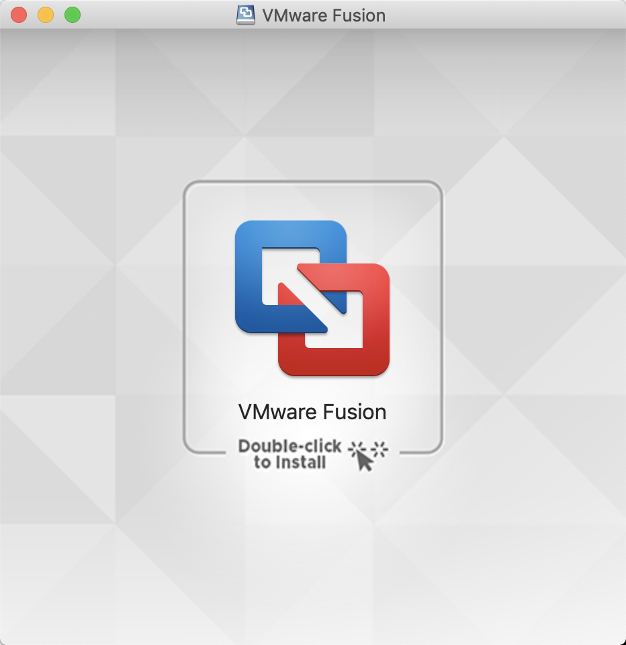
安装VMware Fusion 10.1.6
双击安装即可

Slide 7
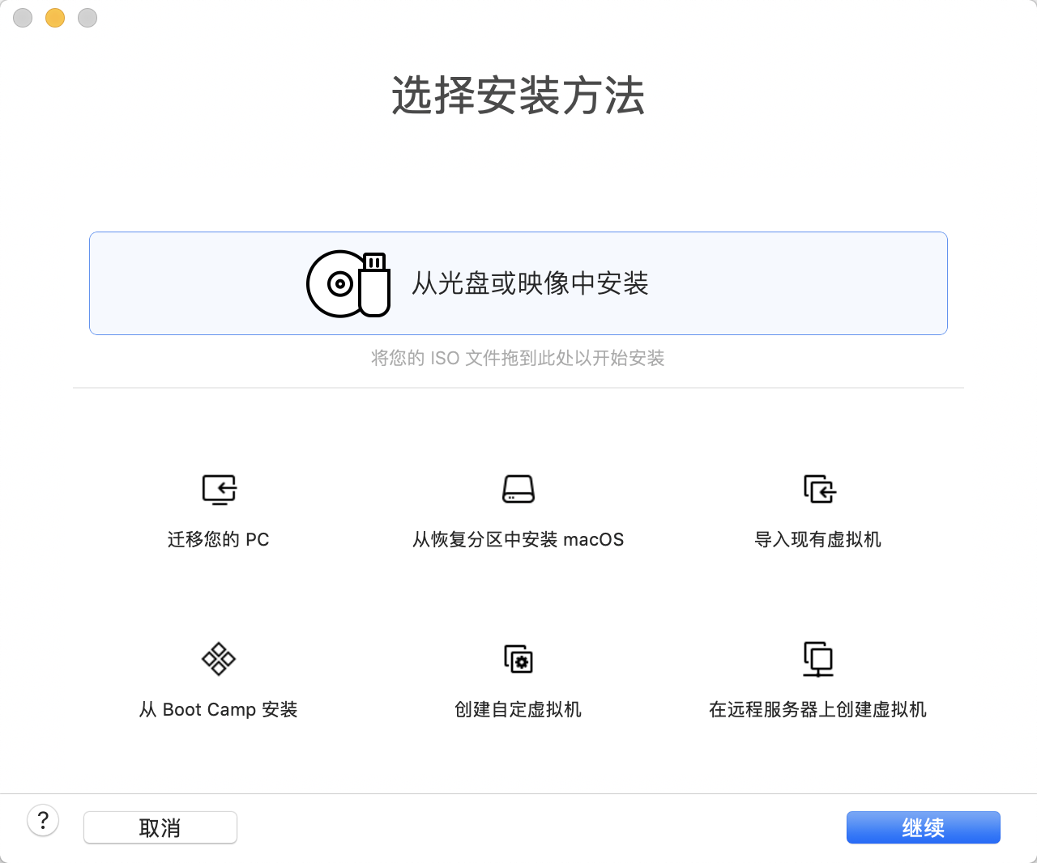
启动VMware安装CentOS
将下载的CentOS 7的ios文件拖到此处
然后点继续，直到完成 （略）

Slide 8
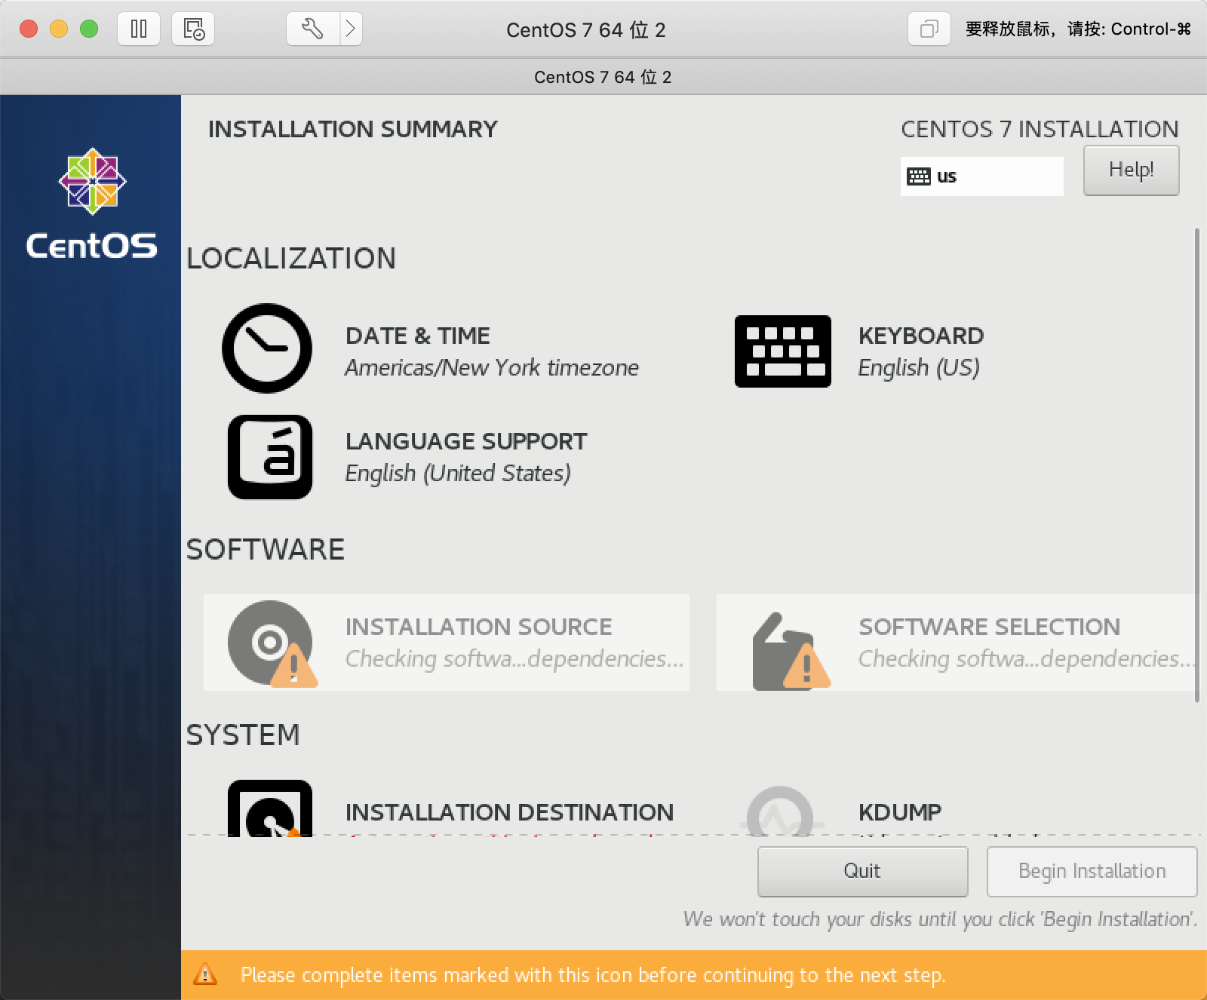
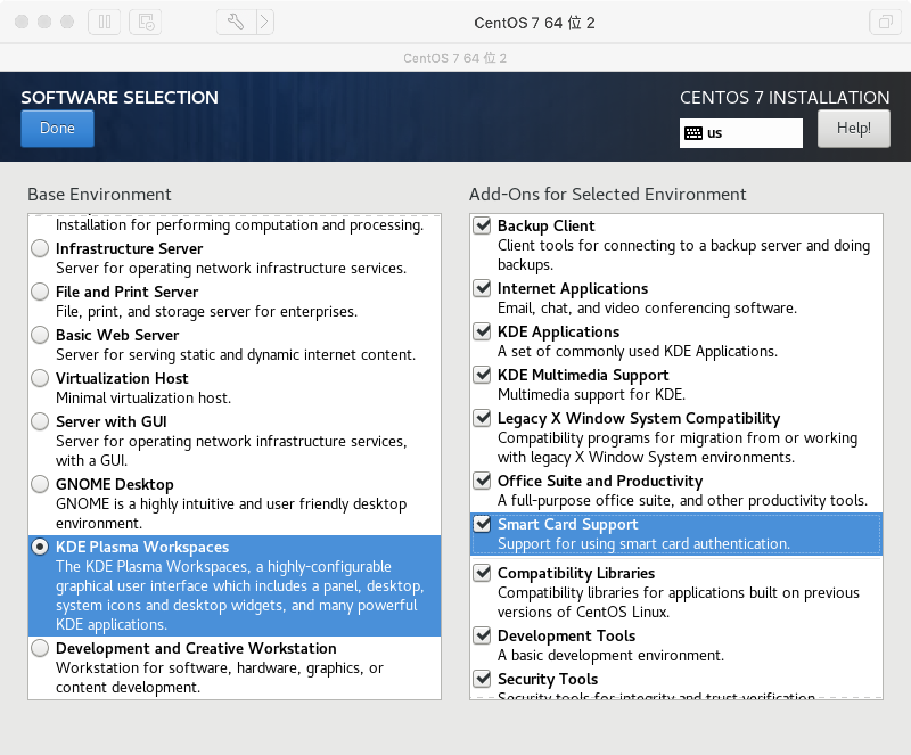
启动VMware安装CentOS
选择Software Selection，勾选右边的软件包
有黄色感叹号的地方，都需要点进去设置一下。
Installation Destination，也需要点进去设置一下安装位置。

Slide 9
启动VMware安装CentOS
设置root用户密码，并创建一个用户
接着等待安装完成即可。

Slide 10
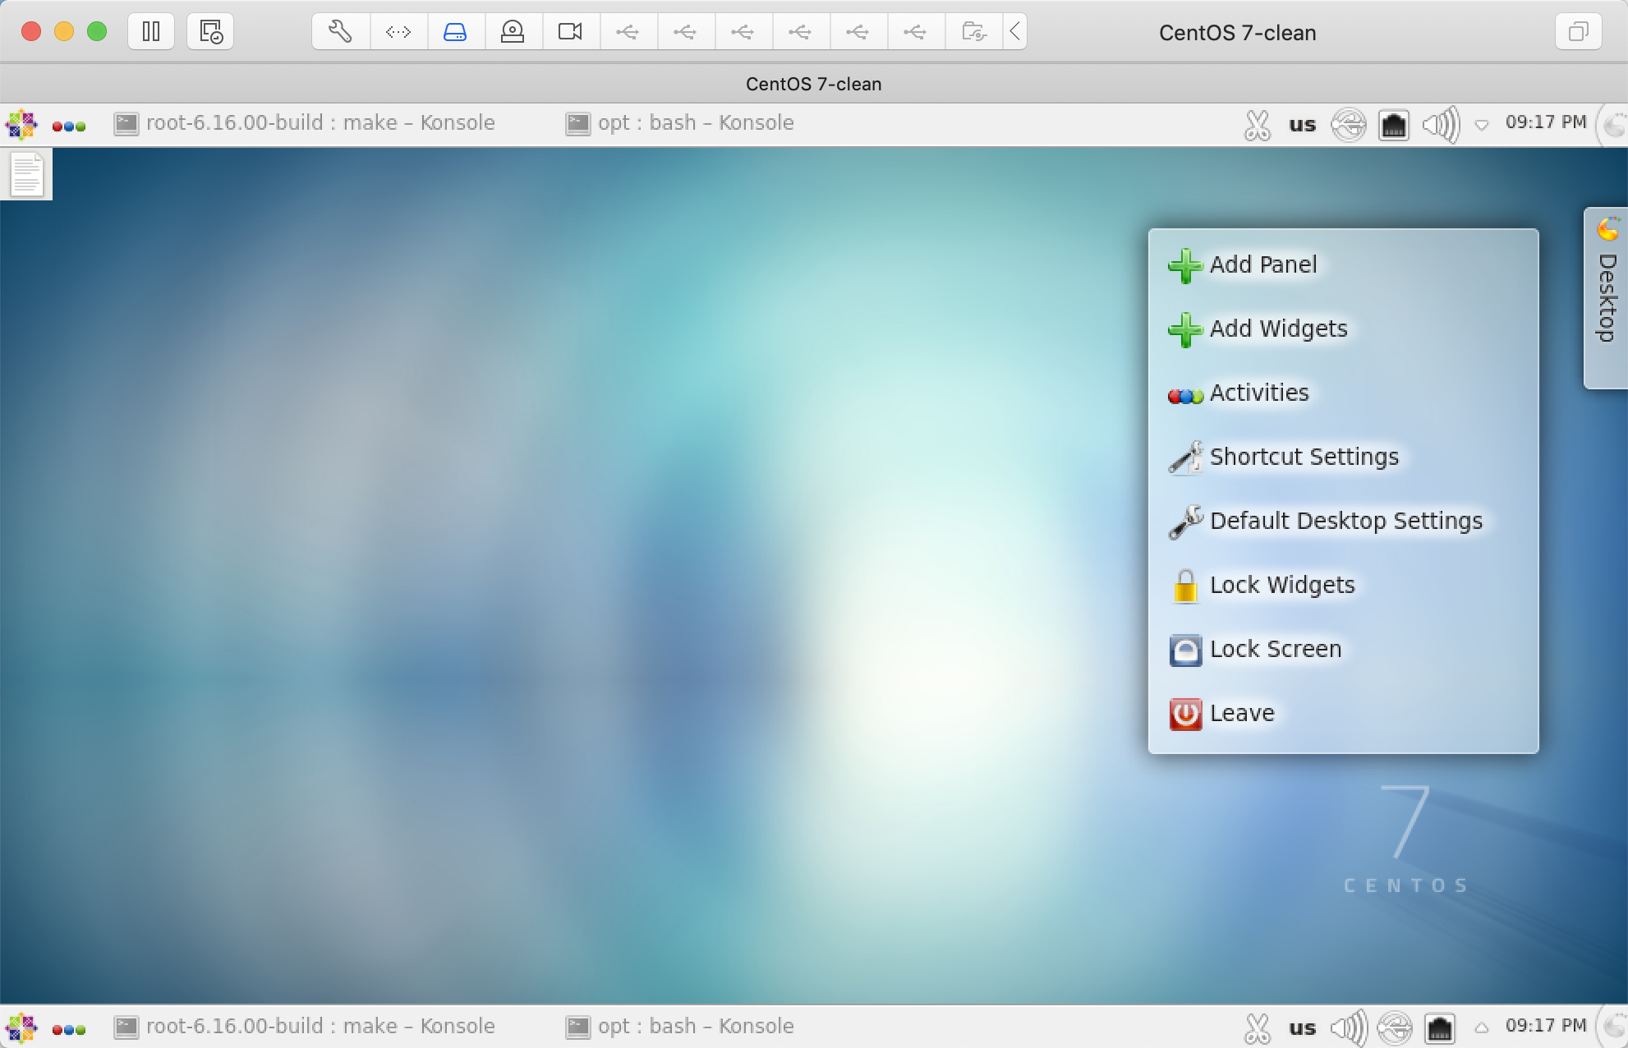
进入CentOS 7
添加一个default panel
打开一个网页，检查看是否可以上网了。
如果不能上网，尝试：
在桌面空白处点右键，选择开启一个控制台konsol
改用root账户： su， 输入root用户密码
输入dhclient –v
再试试上网

